Slide 1
Github: O que é e o seu uso.
Produzido por Renan Aprigio

Slide 2

O que é o Github?
Em suma, o GitHub é um serviço baseado em nuvem que hospeda um sistema de controle de versão (VCS) chamado Git. Ele permite que os desenvolvedores colaborem e façam mudanças em projetos compartilhados enquanto mantêm um registro detalhado do seu progresso.

Slide 3
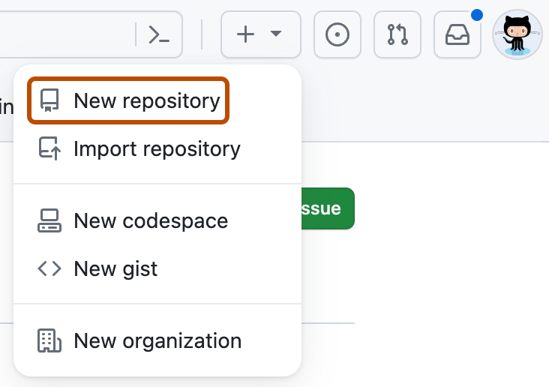
Como usar o Github?
O github consiste em “linkar” os conteúdos que ache interessante, além de poder inserir e criar repositórios, que basicamente são “pastas” que podem linkar conteúdos próprios como de outros usuários.

Slide 4
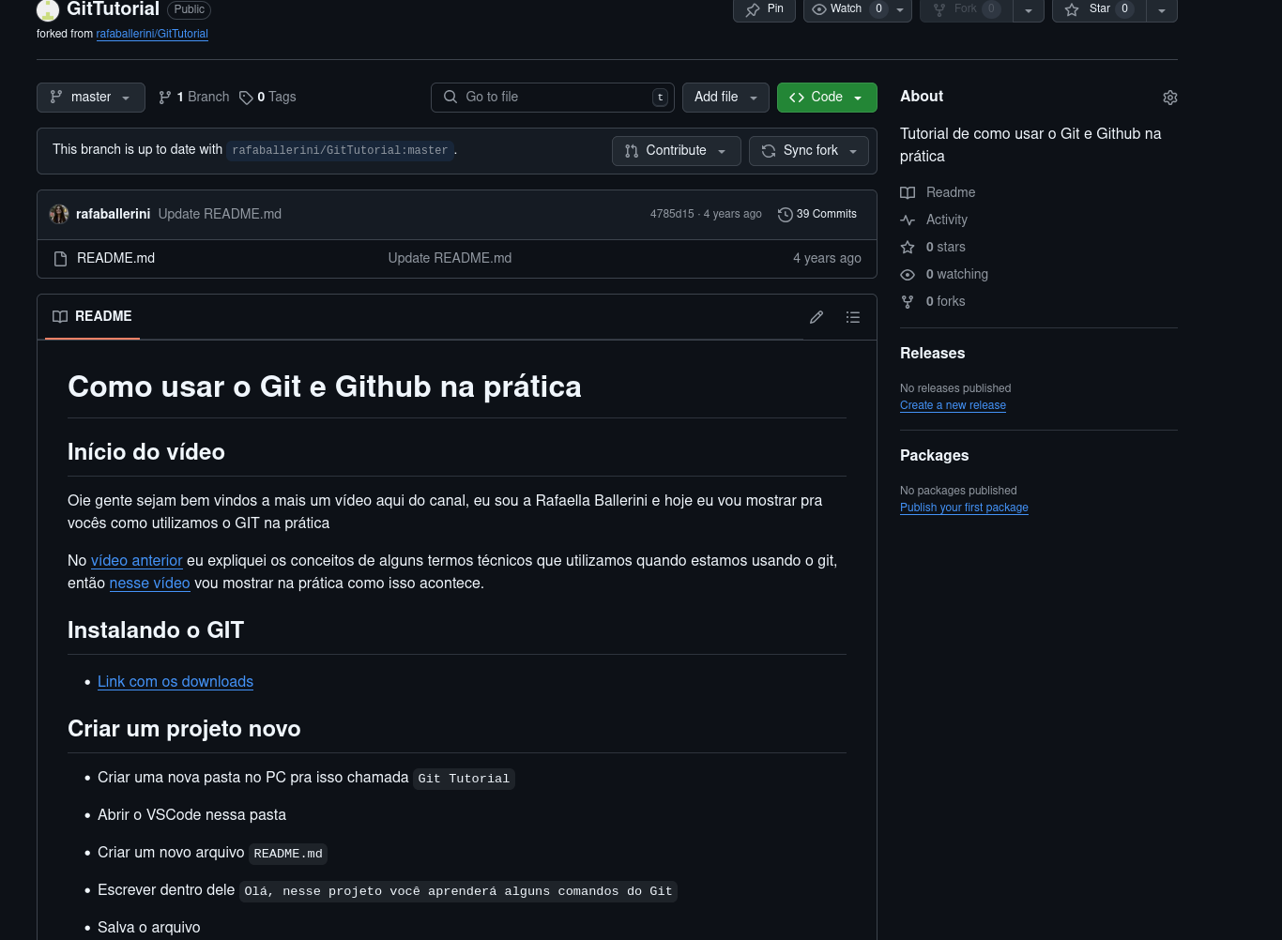
Exemplo de repositório do github:

Slide 5
Obrigado pela Atenção!

